Slide 1
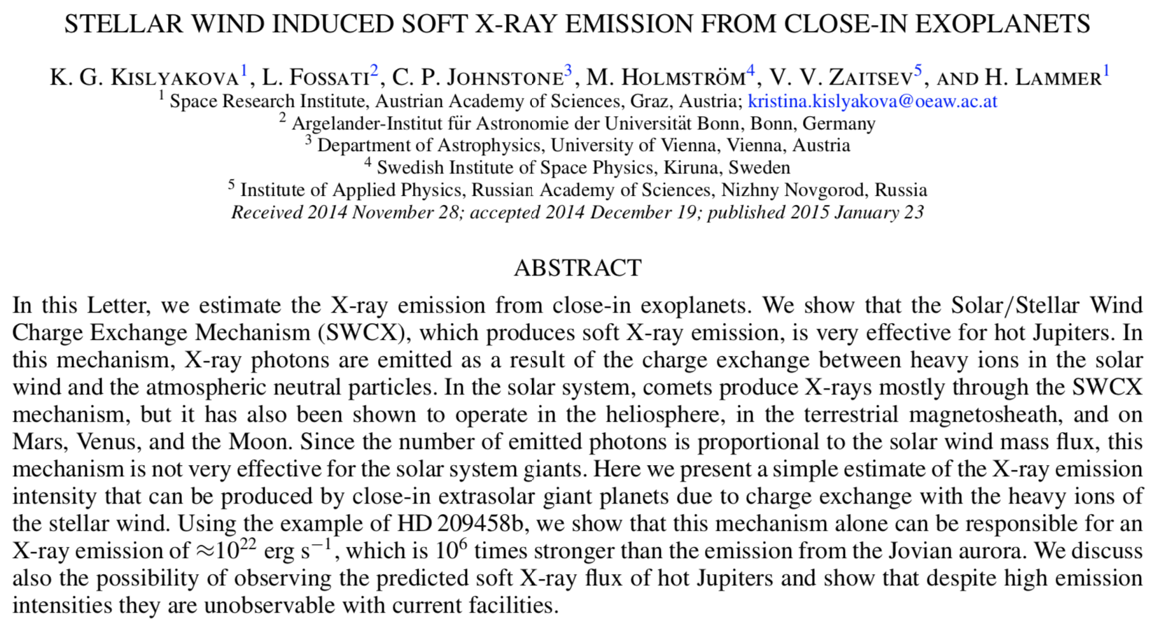
STELLAR WIND INDUCED SOFT X-RAY EMISSION FROM CLOSE-IN EXOPLANETS

Slide 2
恒星系中X射线的各种来源

Slide 3
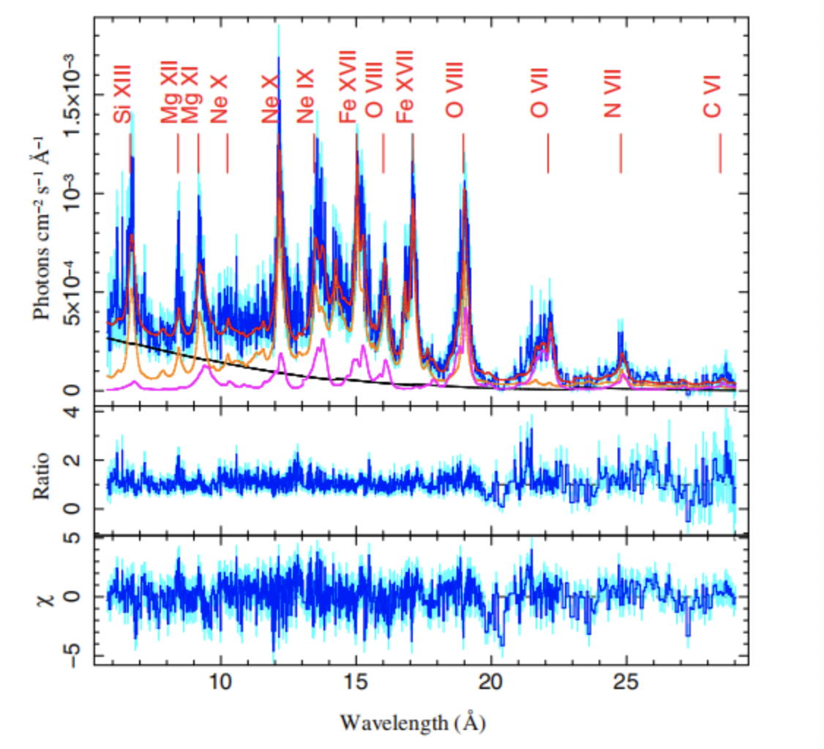
SWCX的原理
在CX的过程中，每一种正离子一般都只有一条特征谱线。

Slide 4
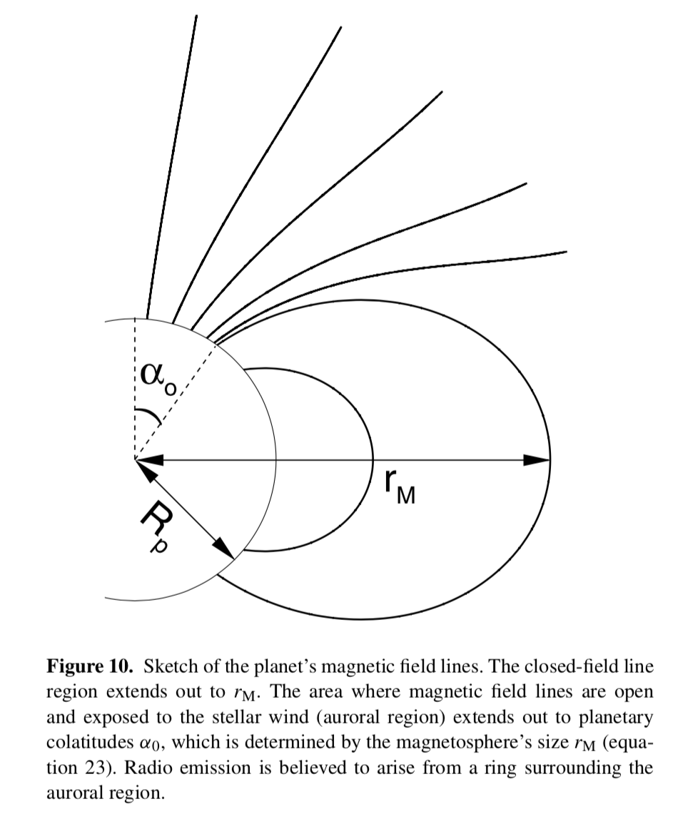
SWCX的辐射强度大致决定于参与反应的重离子数目，以及每个重离子平均辐射强度。
因为恒星风中重离子的密度可以估算，重离子的平均辐射强度也可以估算。因此我们只要计算出参与反应的面积大小，将其与重离子密度相乘，就可得出该系统的SWCX产生的X射线强度。

Slide 5
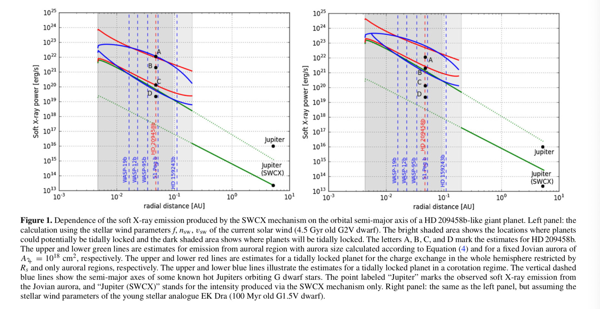
接下来是对于一个具体案例的计算，HD209458b。这个系统中行星与恒星距离极近，因此相对而言是很强的SWCX X射线源。

Slide 6
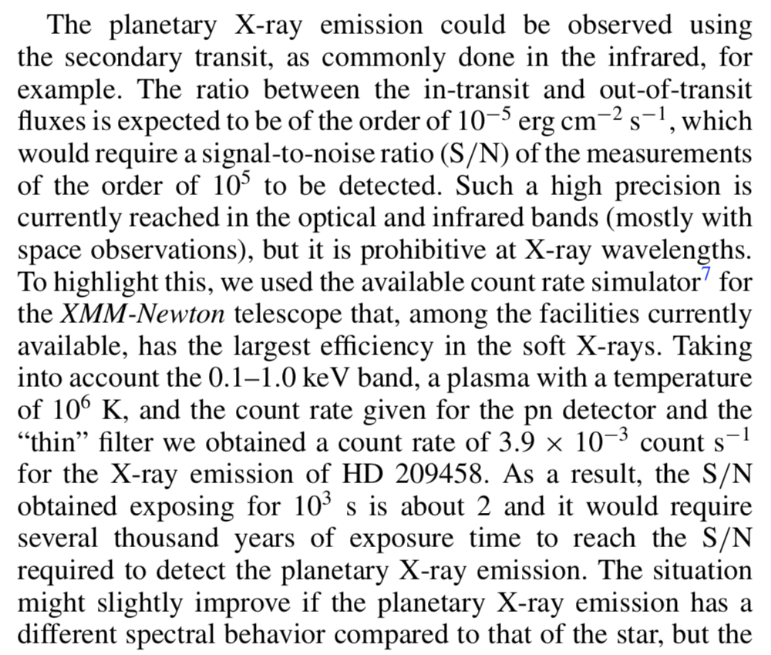
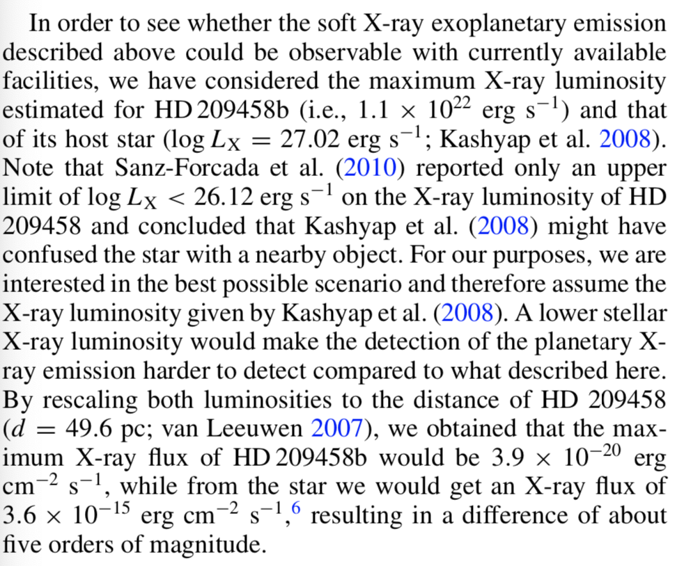
通过计算，最终得出了一个对于HD209458b因SWCX产生的X射线强度的估计：
行星中产生的X射线强度大约比恒星自身产生的X射线强度低五个数量级左右，于是要求望远镜信噪比达到十的五次方。虽然在可见光波段和红外波段可以达到这个要求，但目前在X射线波段无法达到。

